Slide 1
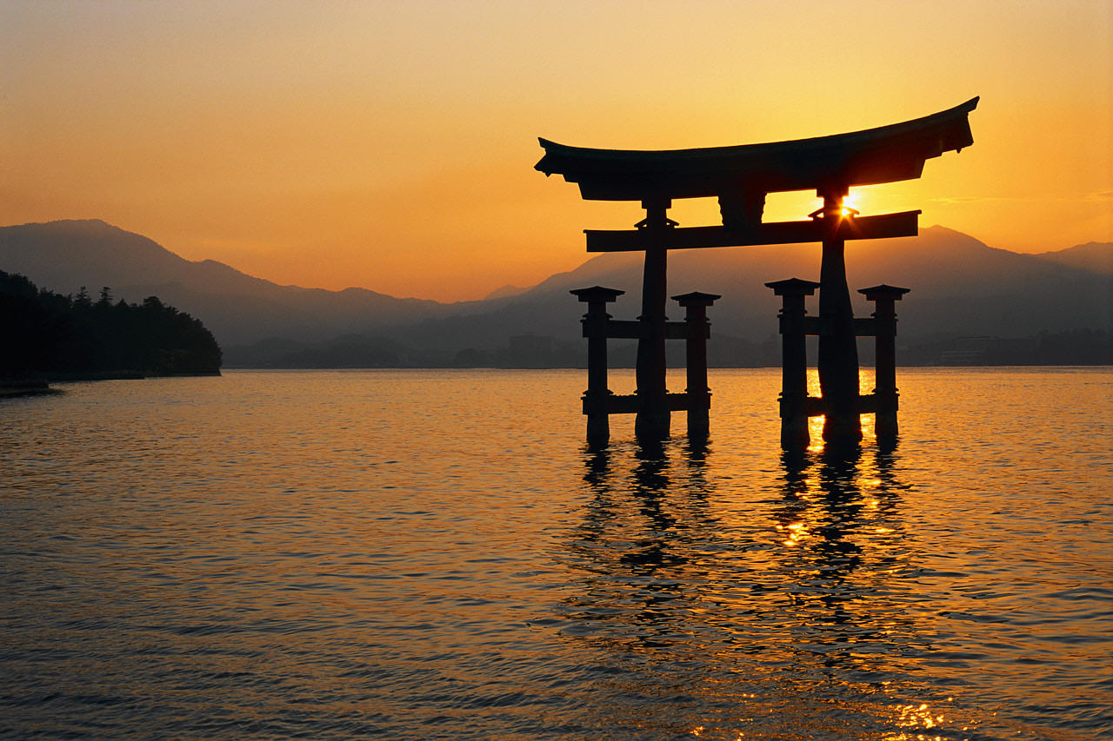
Šintó 神道
Zuzana Kubovčáková
Seminár japonských štúdií

Slide 2
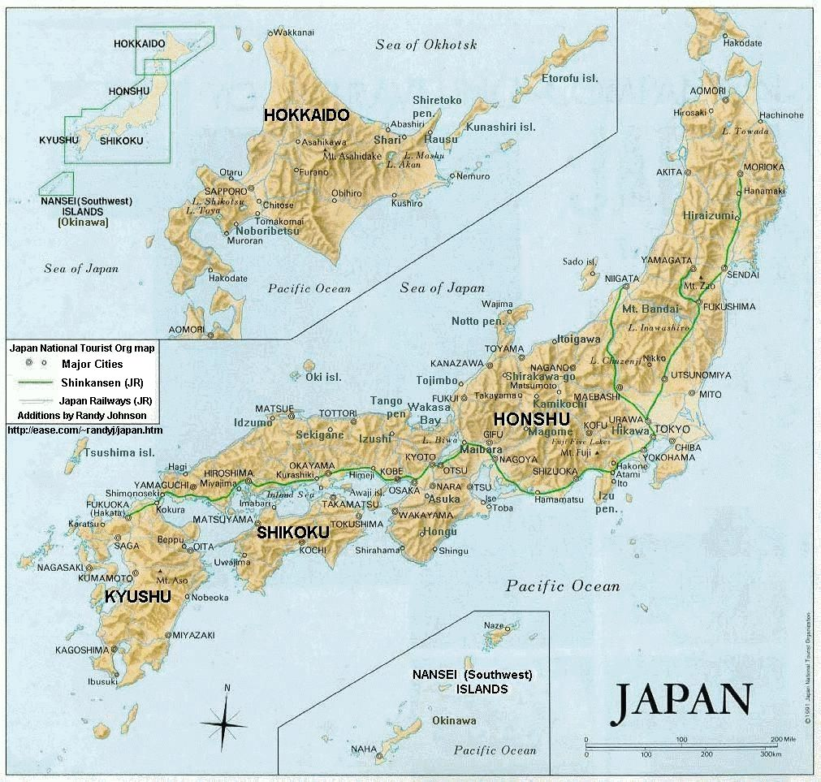
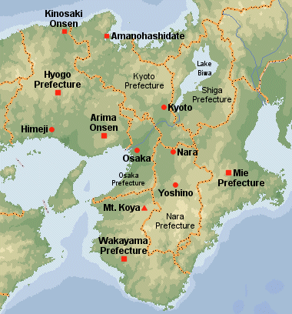
Centrálna oblasť Jamato

Slide 3
problém označenia
šintó (angl. Shintō)
šintoizmus (angl. State Shintō)
šintóizmus
viera v sily kami
神道 „cesta kami“

Slide 4
„čo je / sú to kami“?
božstvá, bohovia
nebeské telesá, prvky (slnko, mesiac, hviezdy – čínske vplyvy)
prírodné sily a prvky (kamene – balvany, jazerá – vodopády, more, hory, stromy)
zver – jeleň, had, líška, ktoré túto prírodu reprezentujú
duše zosnulých – rodinných príslušníkov, obyčajných smrteľníkov, dávnych hrdinov, významných historických bytostí, zakladateľov a panovníkov
cisársky kult
rodové božstvá
kami nie sú antropomorfné – nezobrazujú sa ako bytosti, sochy, ale prostredníctvom symbolov

Slide 5
symboly reprezentujúce kami
brána torii
zrkadlo (symbol bohyne Amaterasu)
posvätný strom – šinboku 神木
dočasný posvätný priestor himorogi – označený pomocou slameného lana – šimenawa 注連縄 a ozdobného papiera – šide 紙垂
balvan – iwasaka 岩坂
jeleň (svätyňa Kasuga, rodová svätyňa r. Fudžiwara) alebo iné zviera (považované za poslov božstiev)

Slide 6
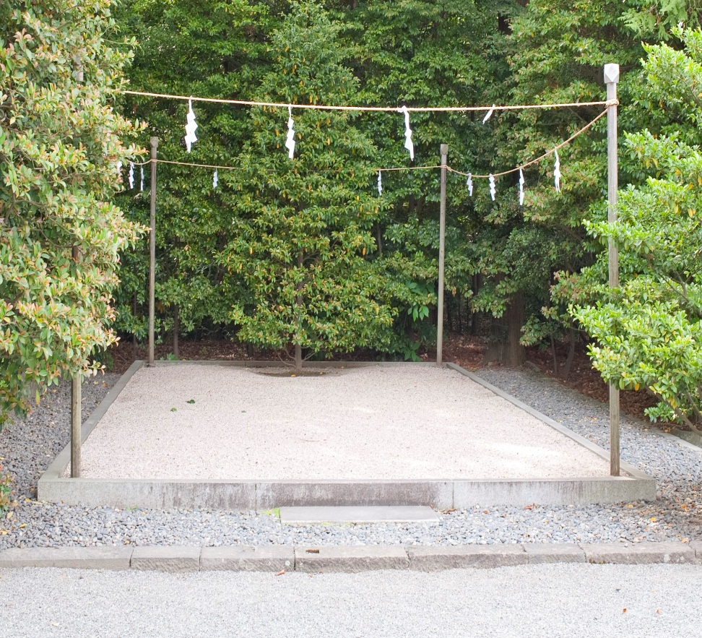
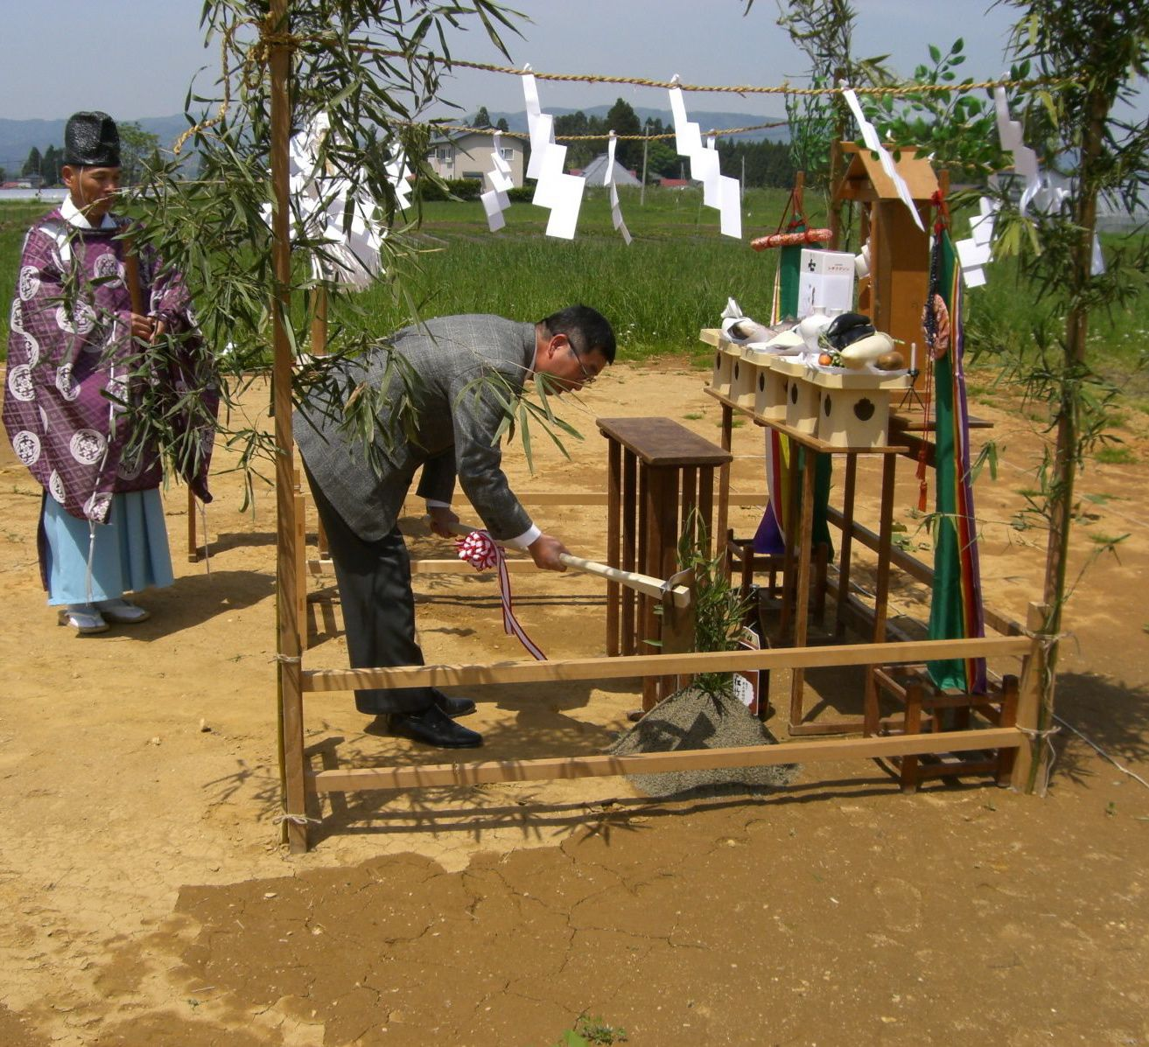
himorogi – posvätné miesto dočasného výskytu (návštevy) božstva kami

Slide 7
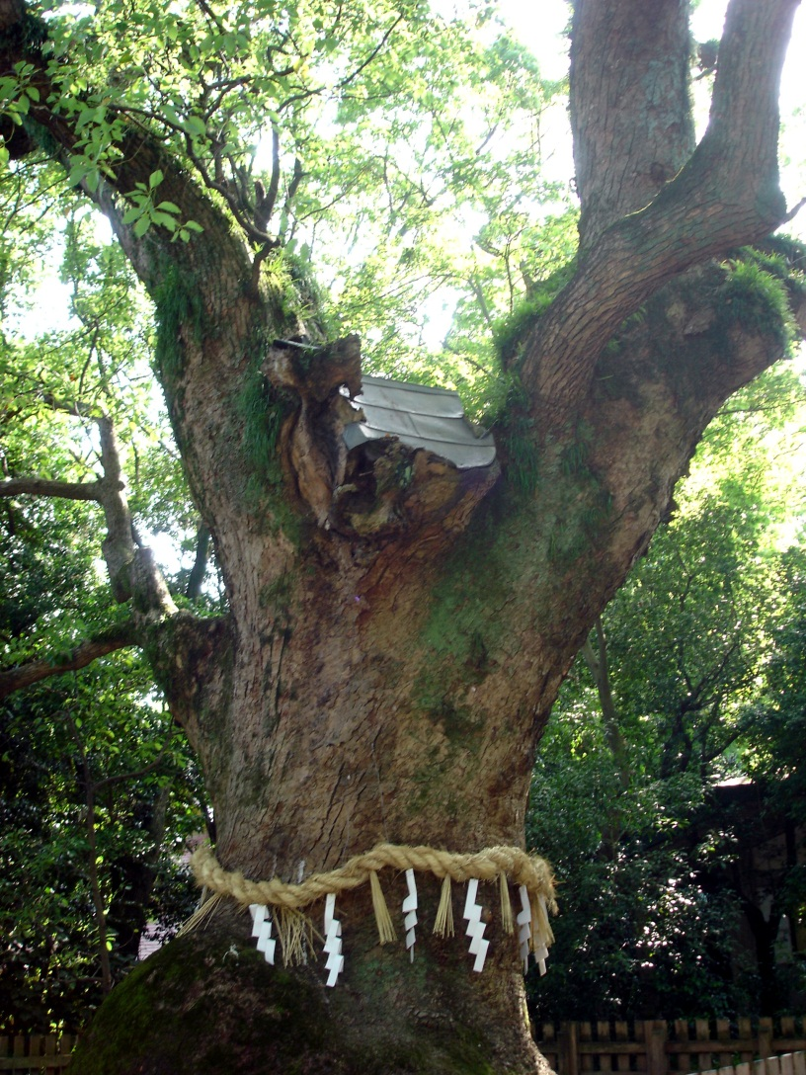
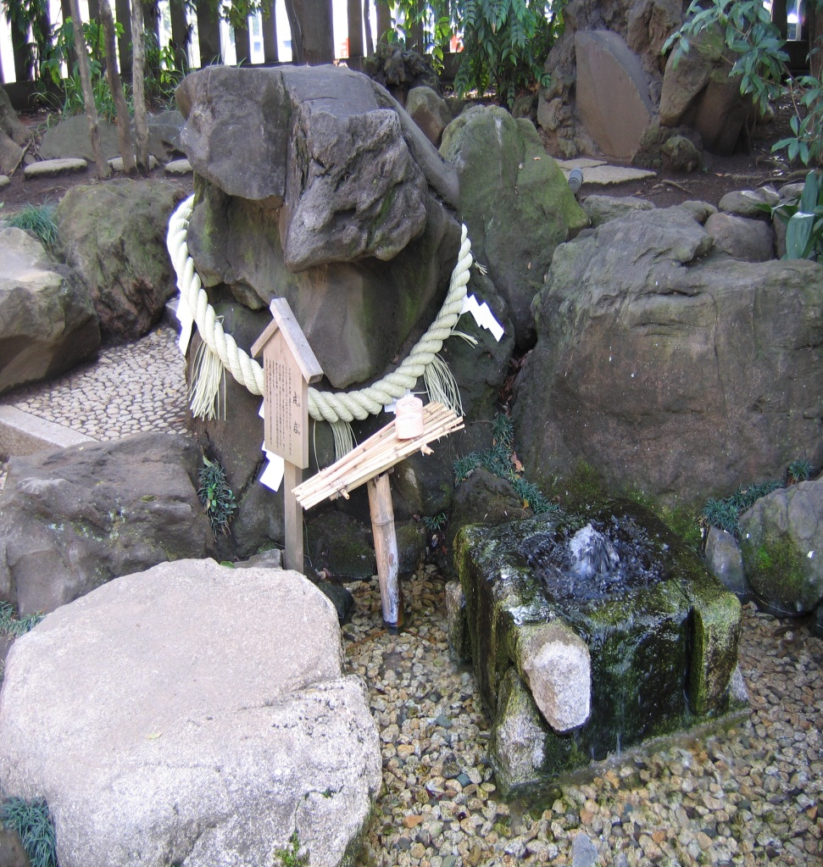
posvätný strom / kameň lano šimenawa

Slide 8
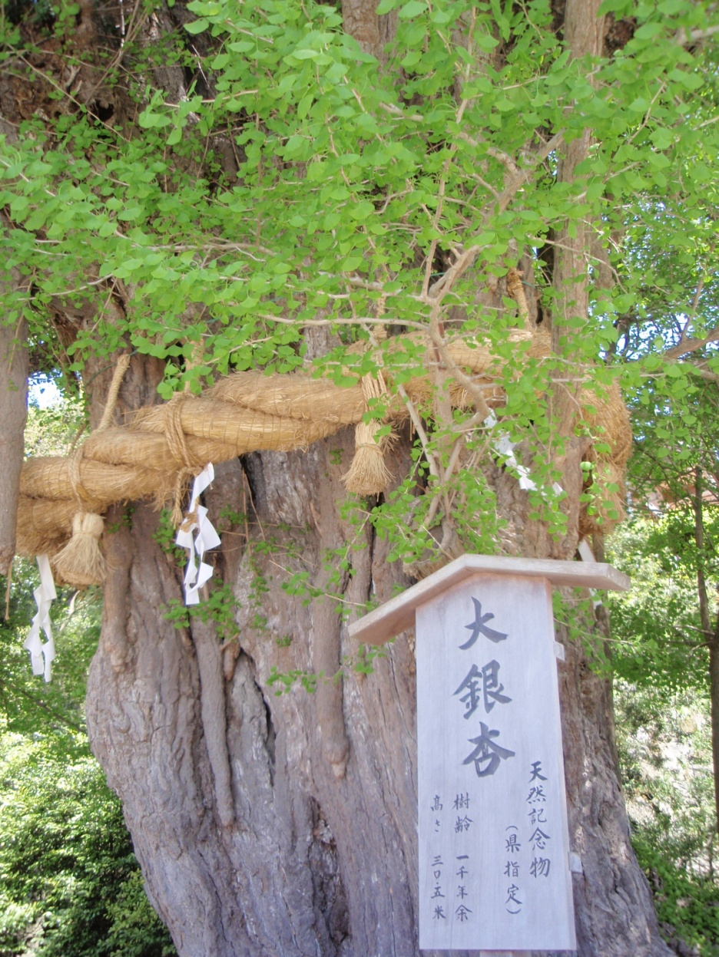
šinboku – 神木 – posvätný strom

Slide 9
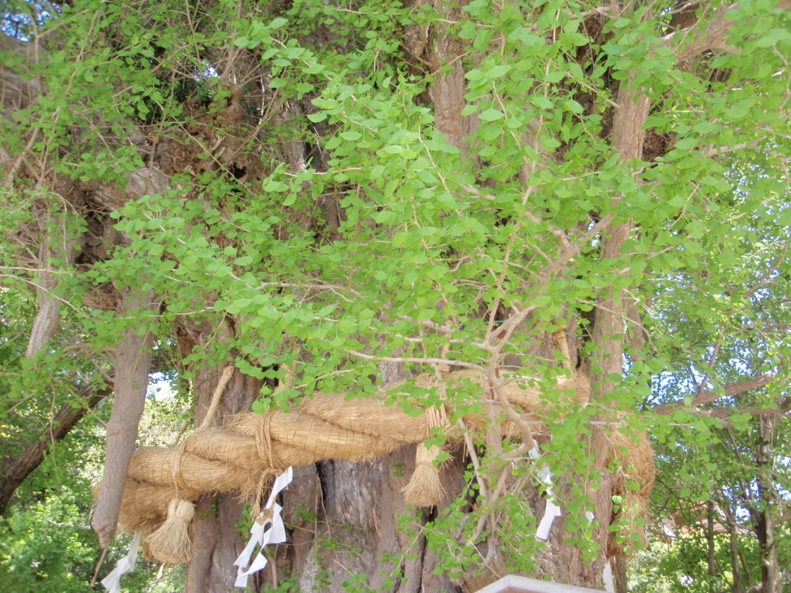
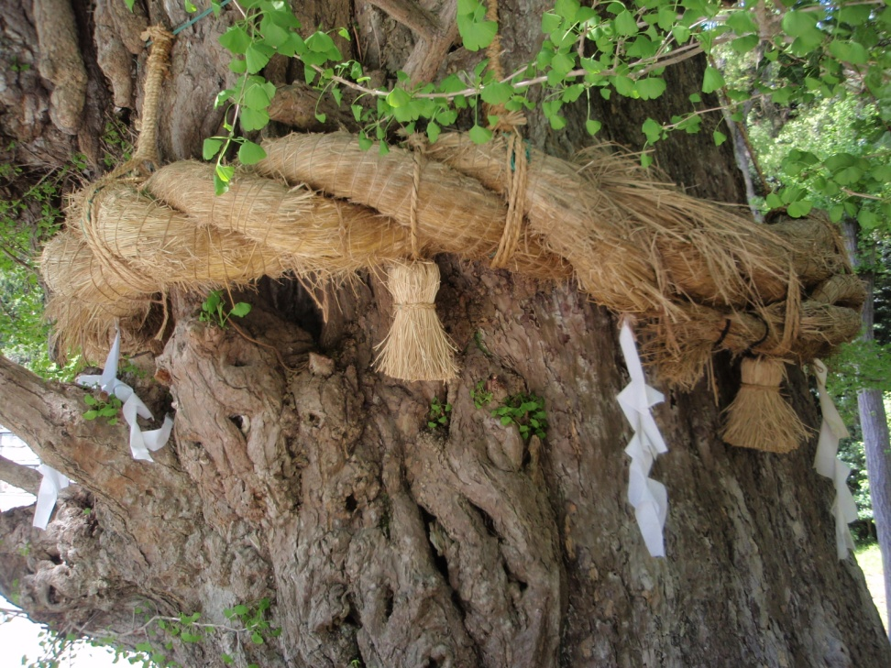
šimenawa + šide

Slide 10
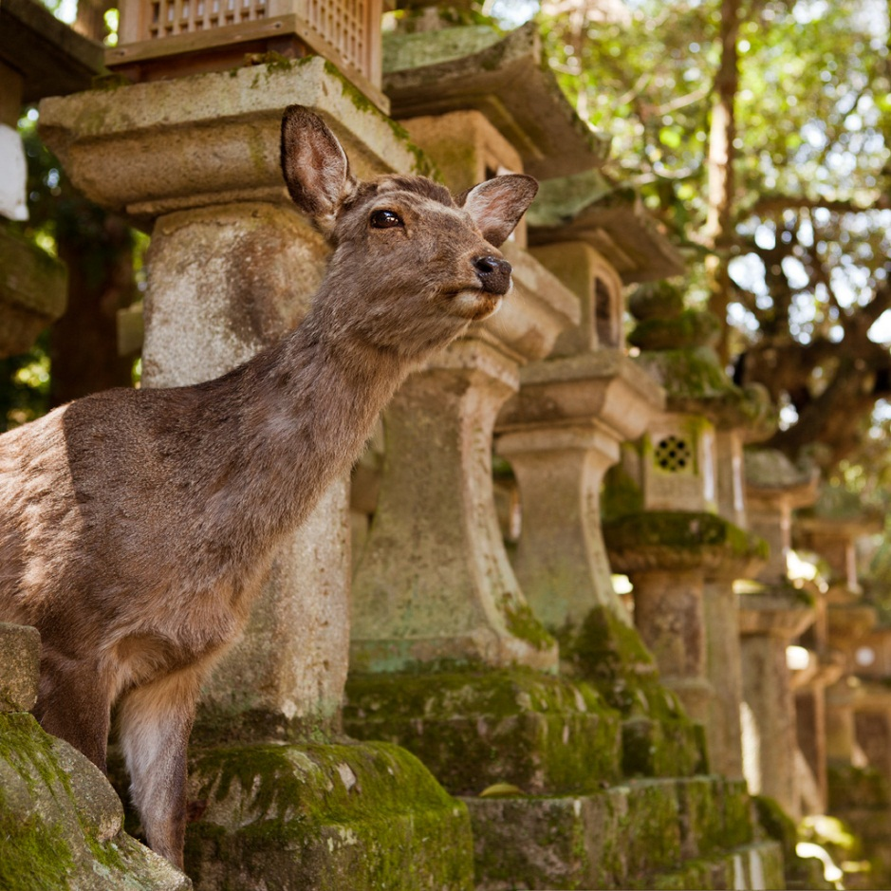

Slide 11
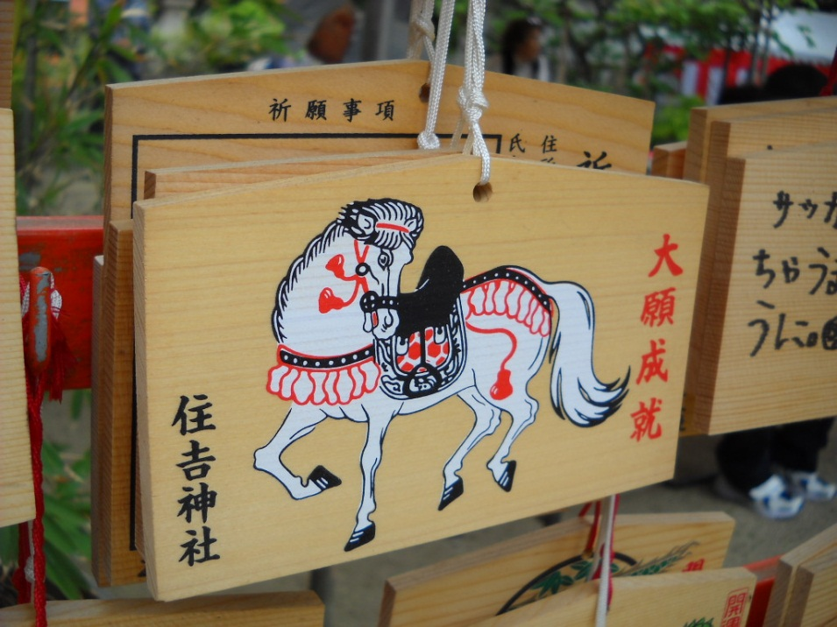
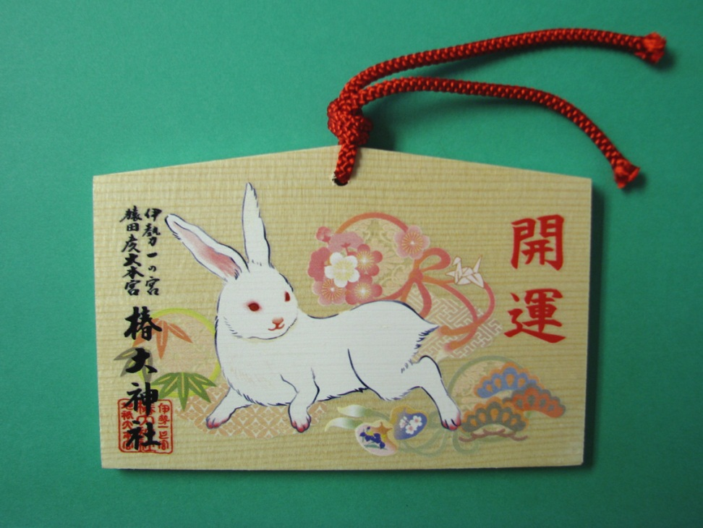
votívne tabuľky ema – zvieratá

Slide 12
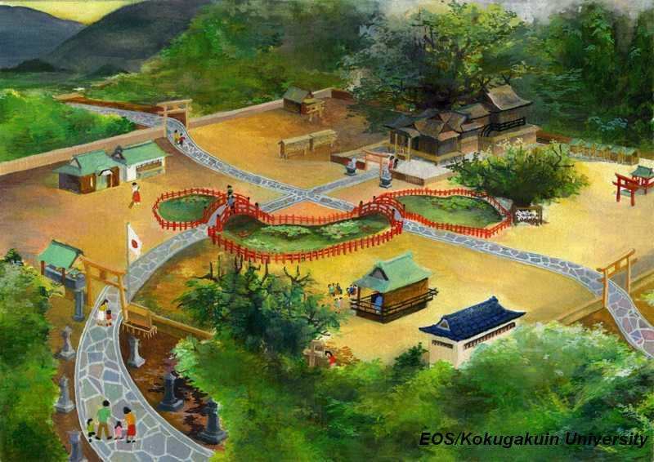
rozloženie budov v šintó svätyni http://eos.kokugakuin.ac.jp/overviewofashintoshrine/

Slide 13
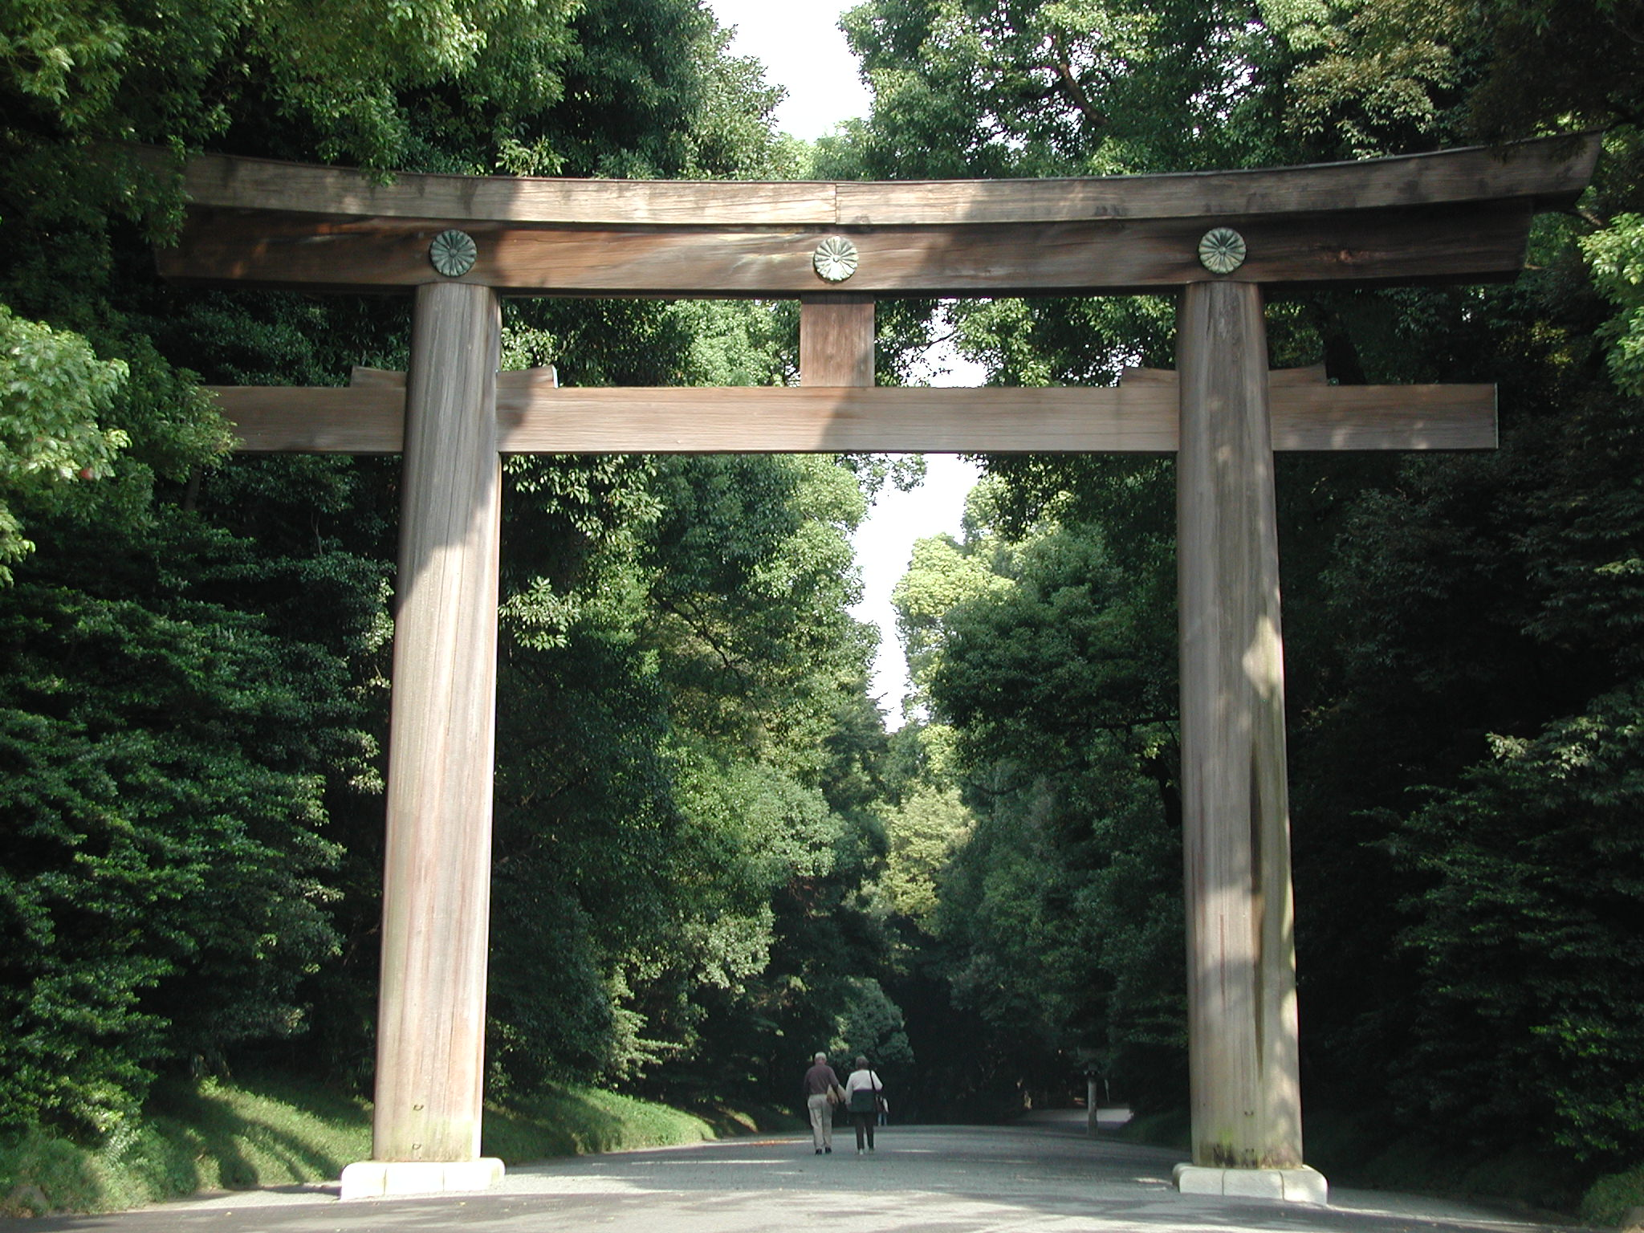
brána torii v svätyni Meidži

Slide 14
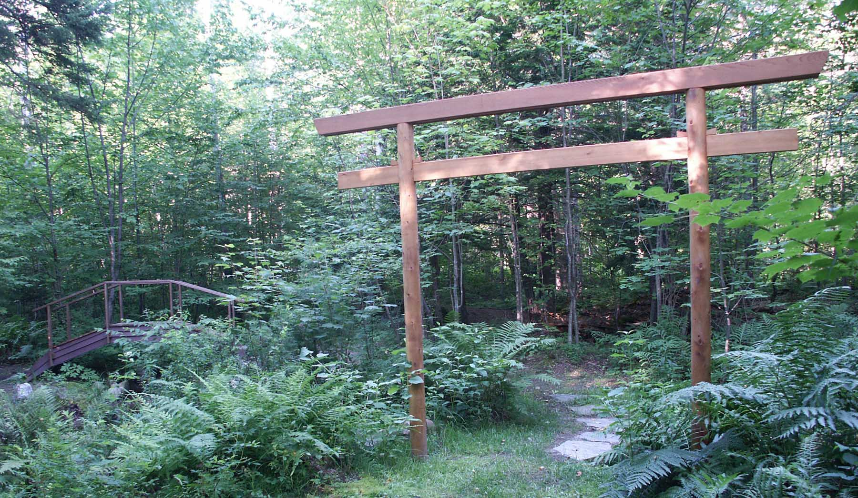
jednoduchá torii

Slide 15
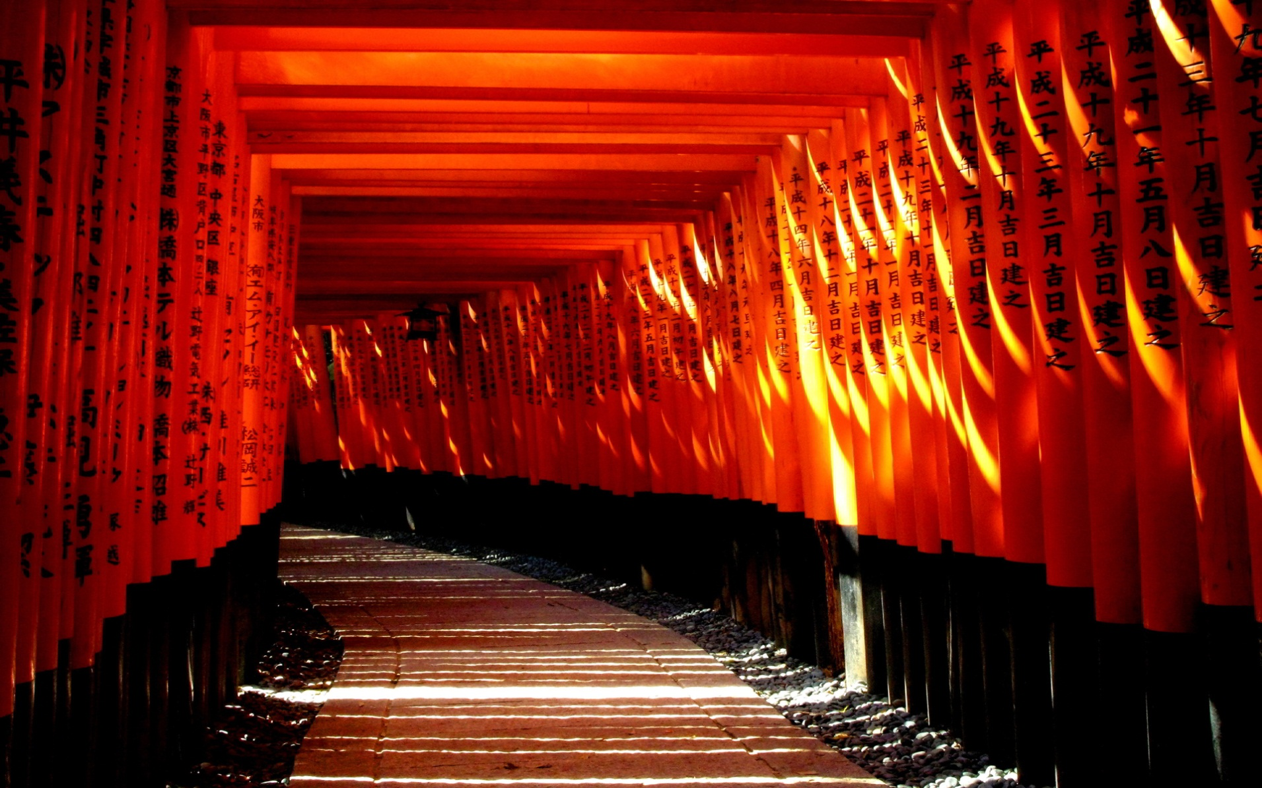

Slide 16
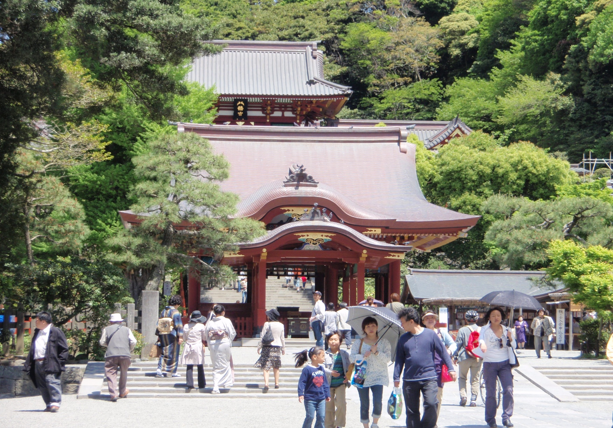
sandó

Slide 17
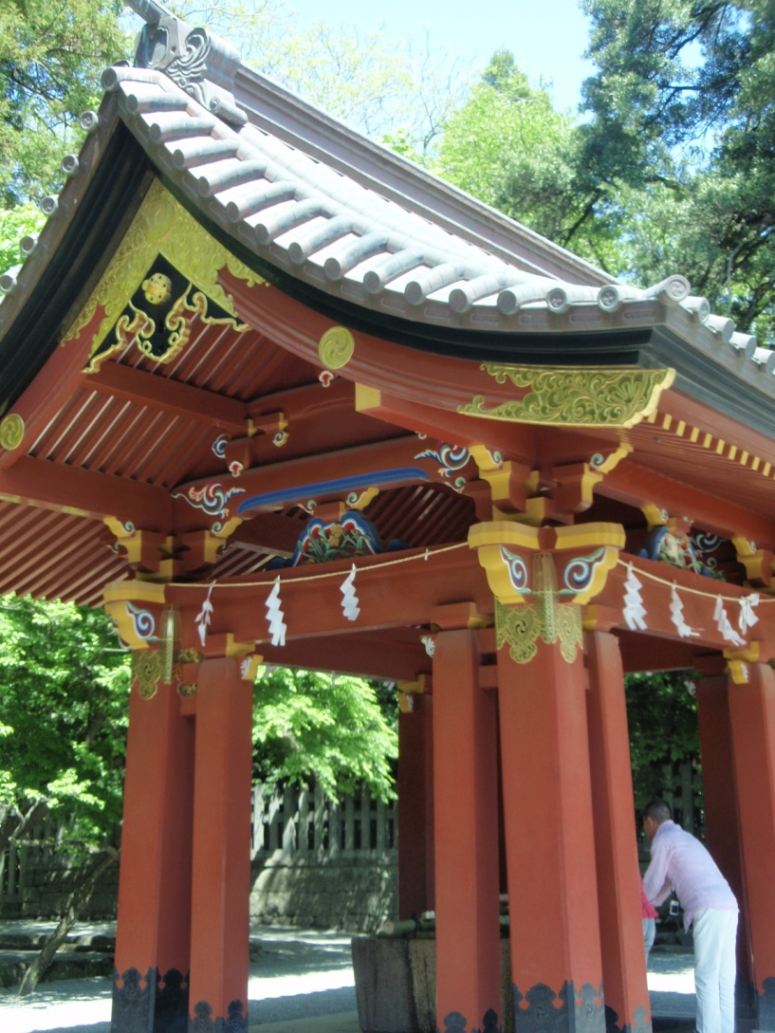
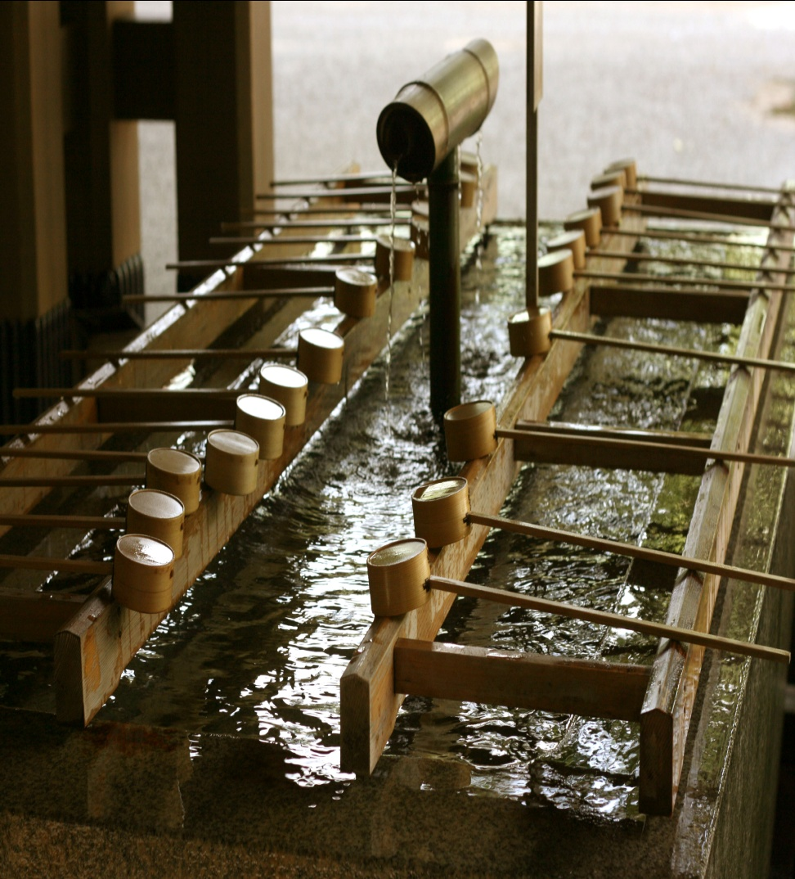
temizuja

Slide 18
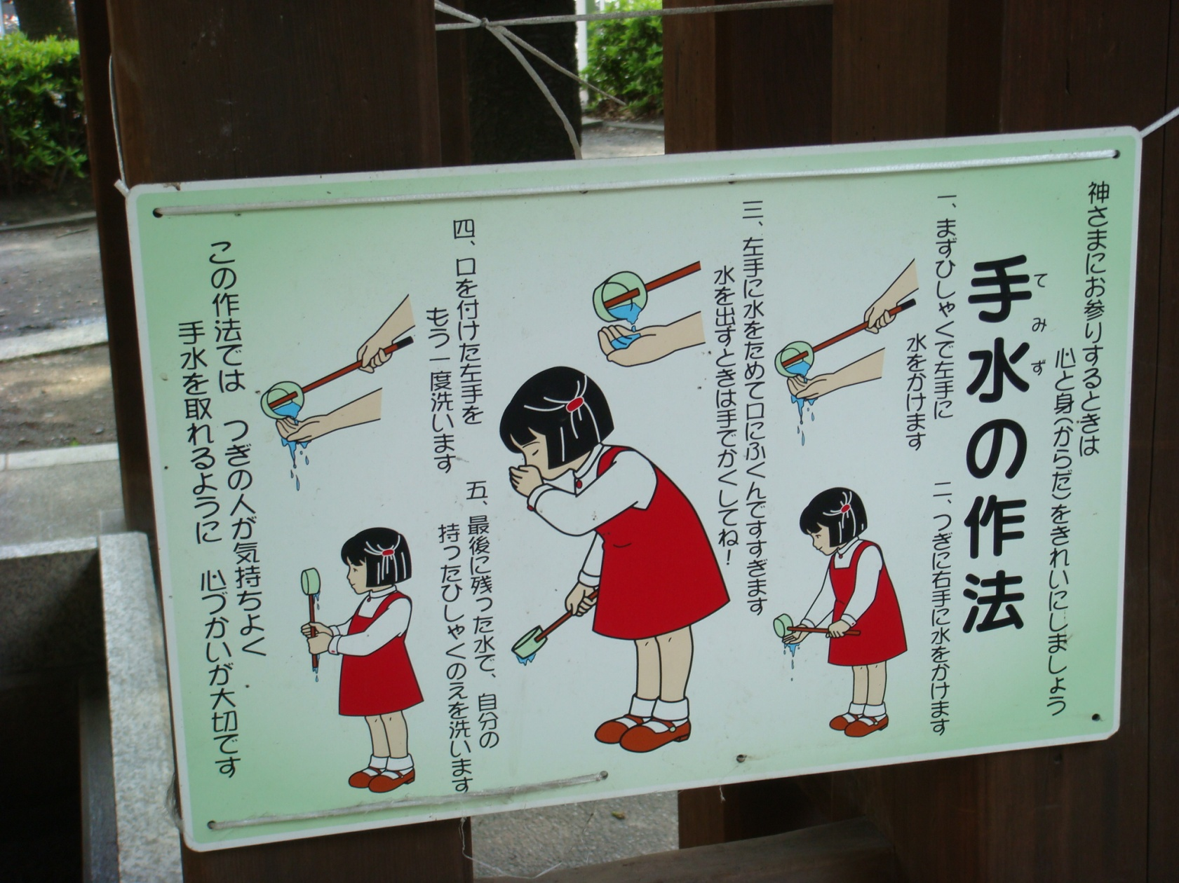
temizuja – inštruktáž

Slide 19
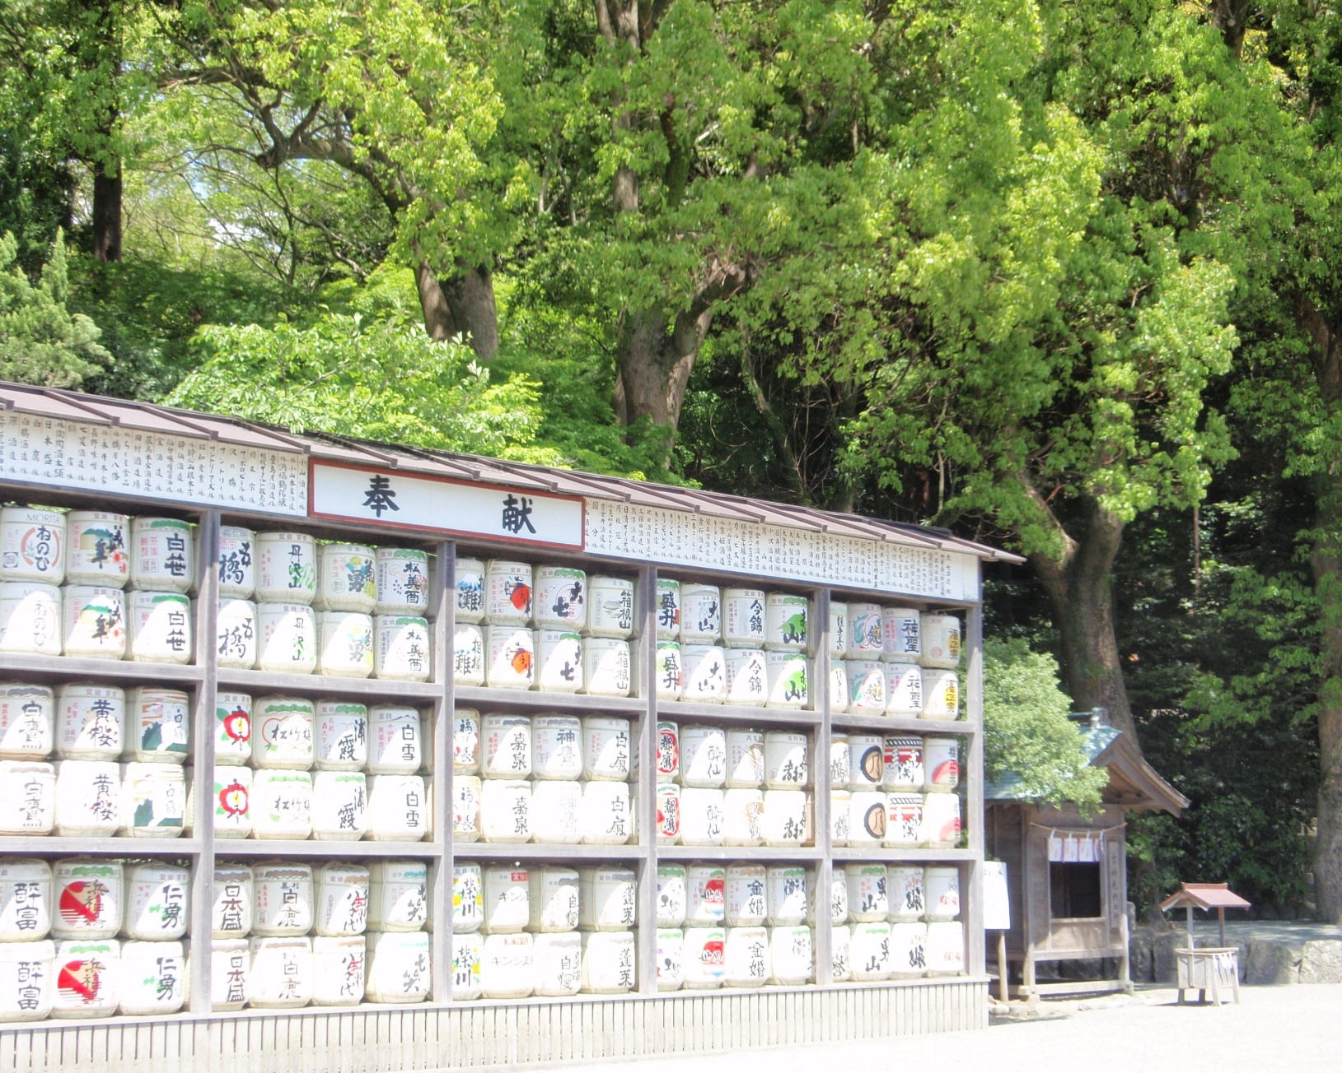
obetiny saké

Slide 20
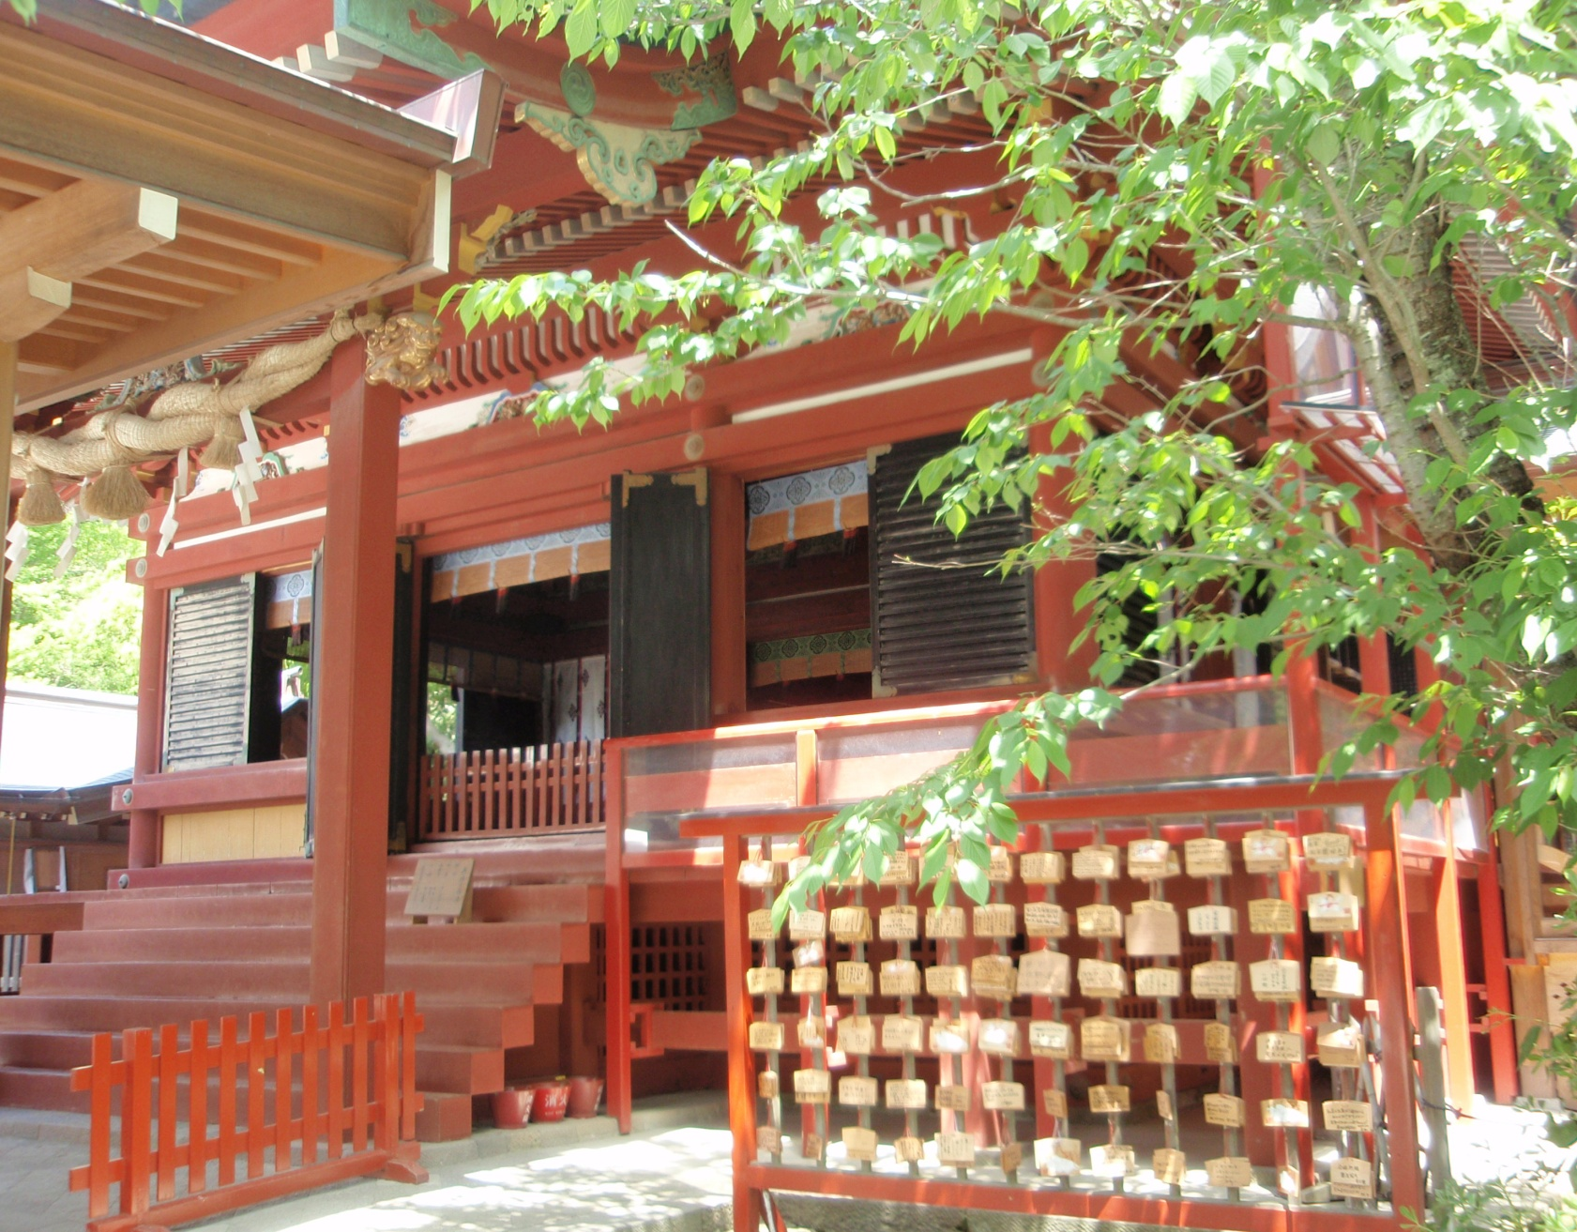
ema – votívne tabuľky

Slide 21
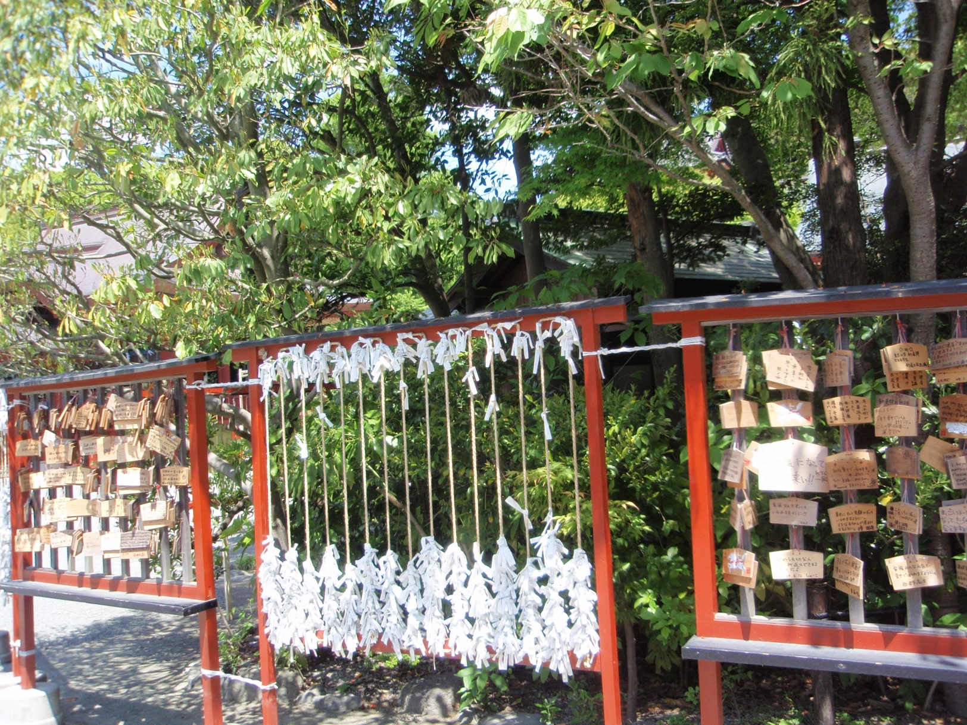
omikudži + ema

Slide 22
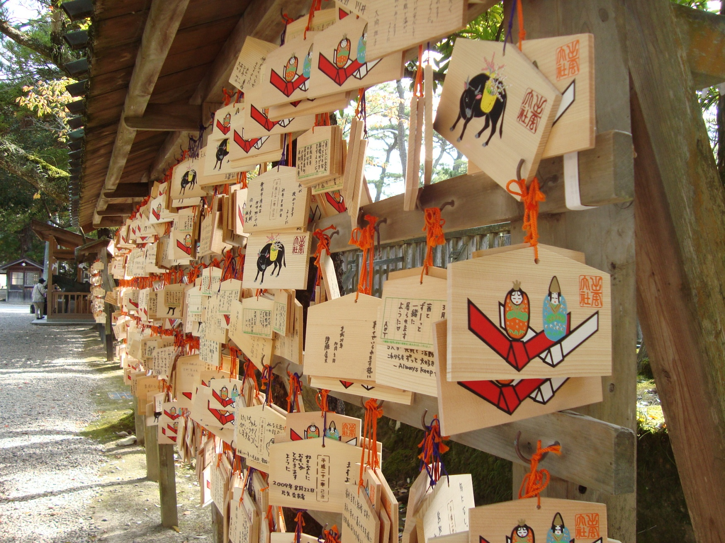
ema – votívne tabuľky

Slide 23
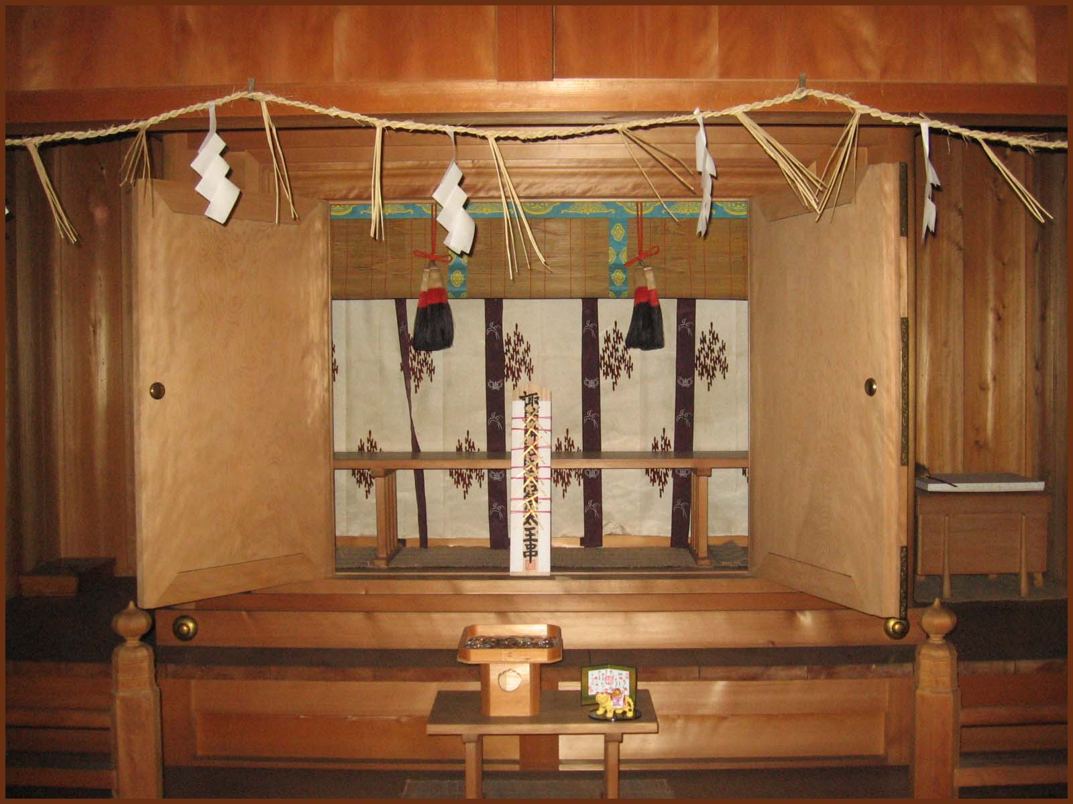
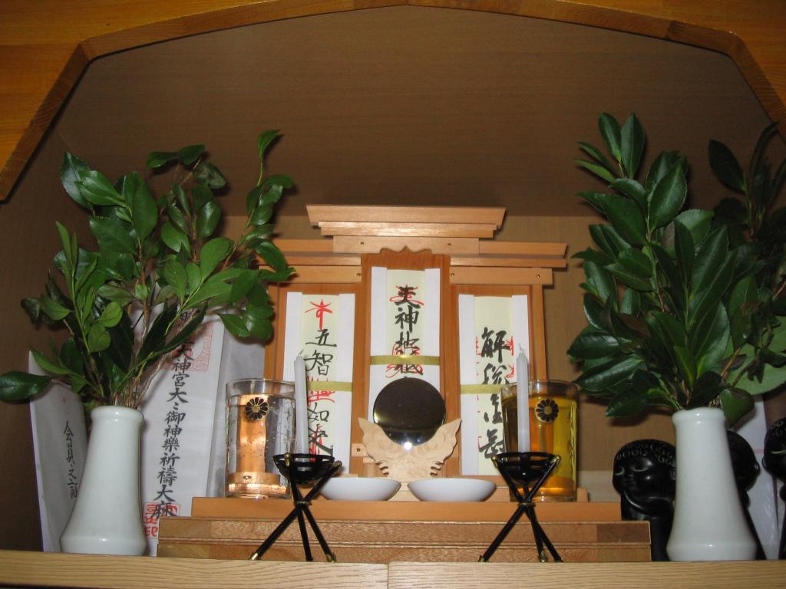
kamidana – oltár božstiev kami

Slide 24
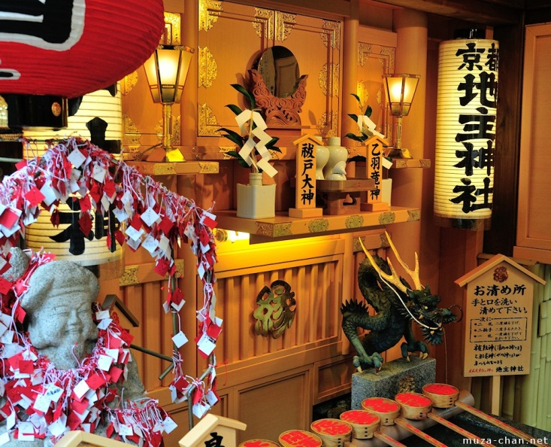
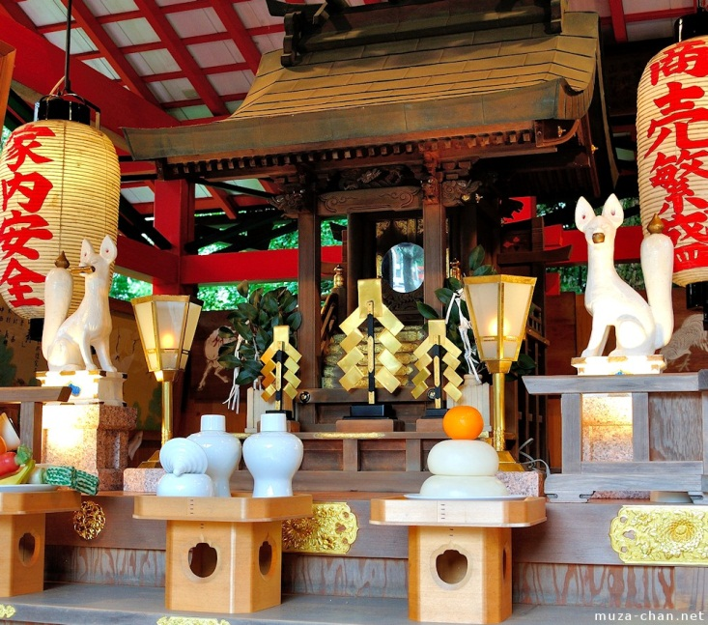

Slide 25
božstvá
Izanagi
Izanami
Cukijomi
Susanoo
Amaterasu
hlavné texty – kroniky Kodžiki (712) a Nihonšoki (720)

Slide 26
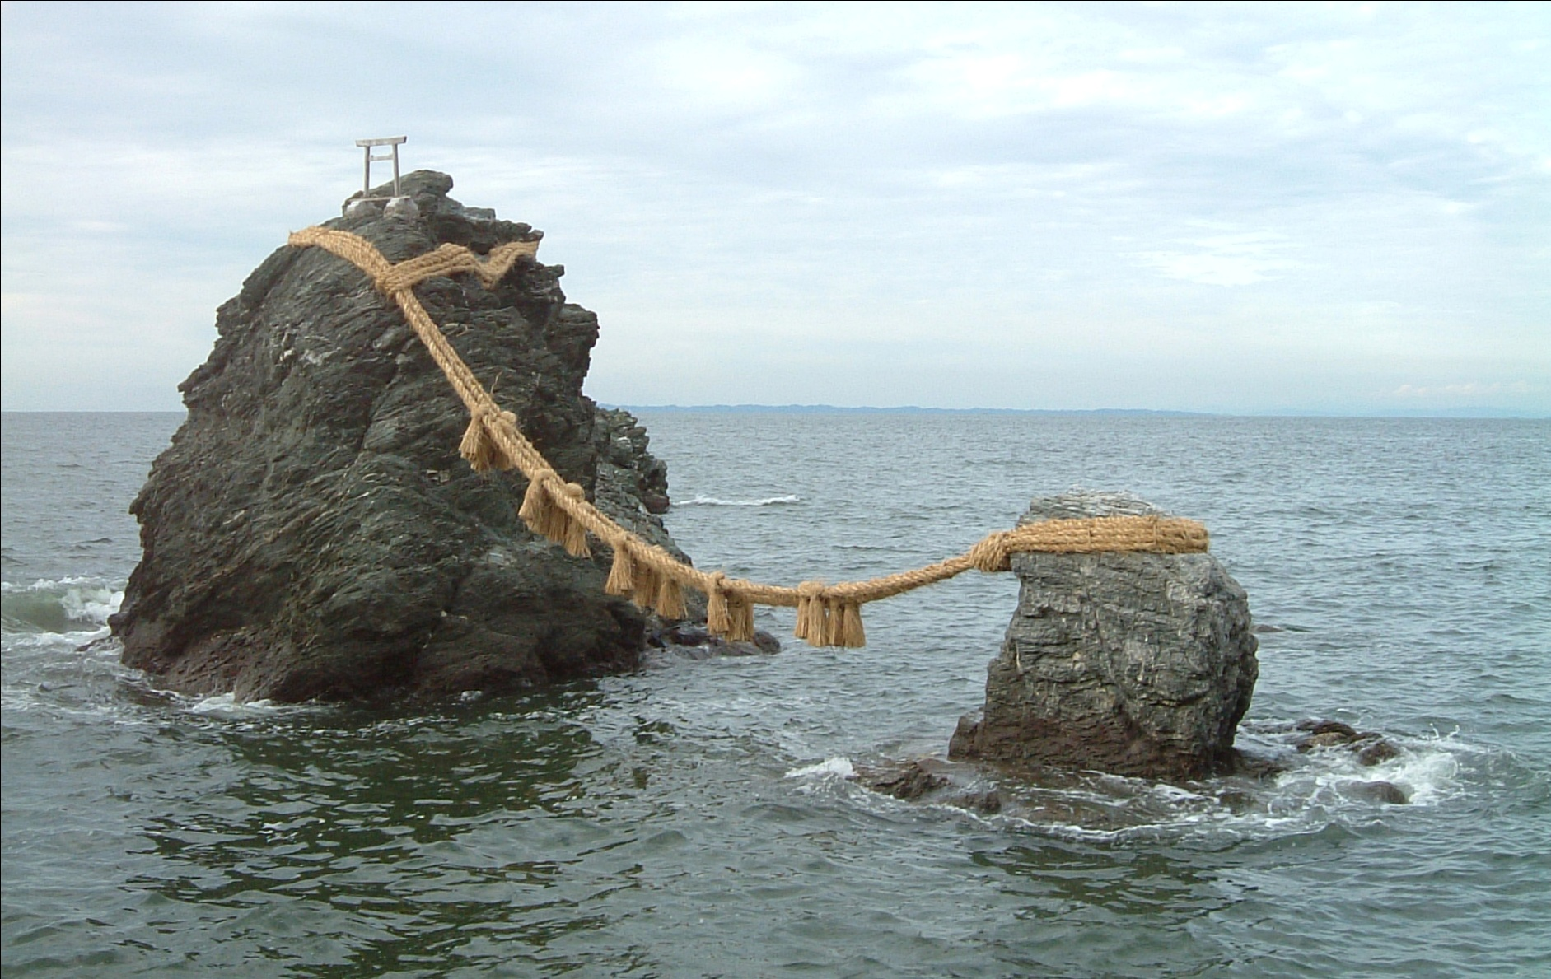
meotoiwa

Slide 27
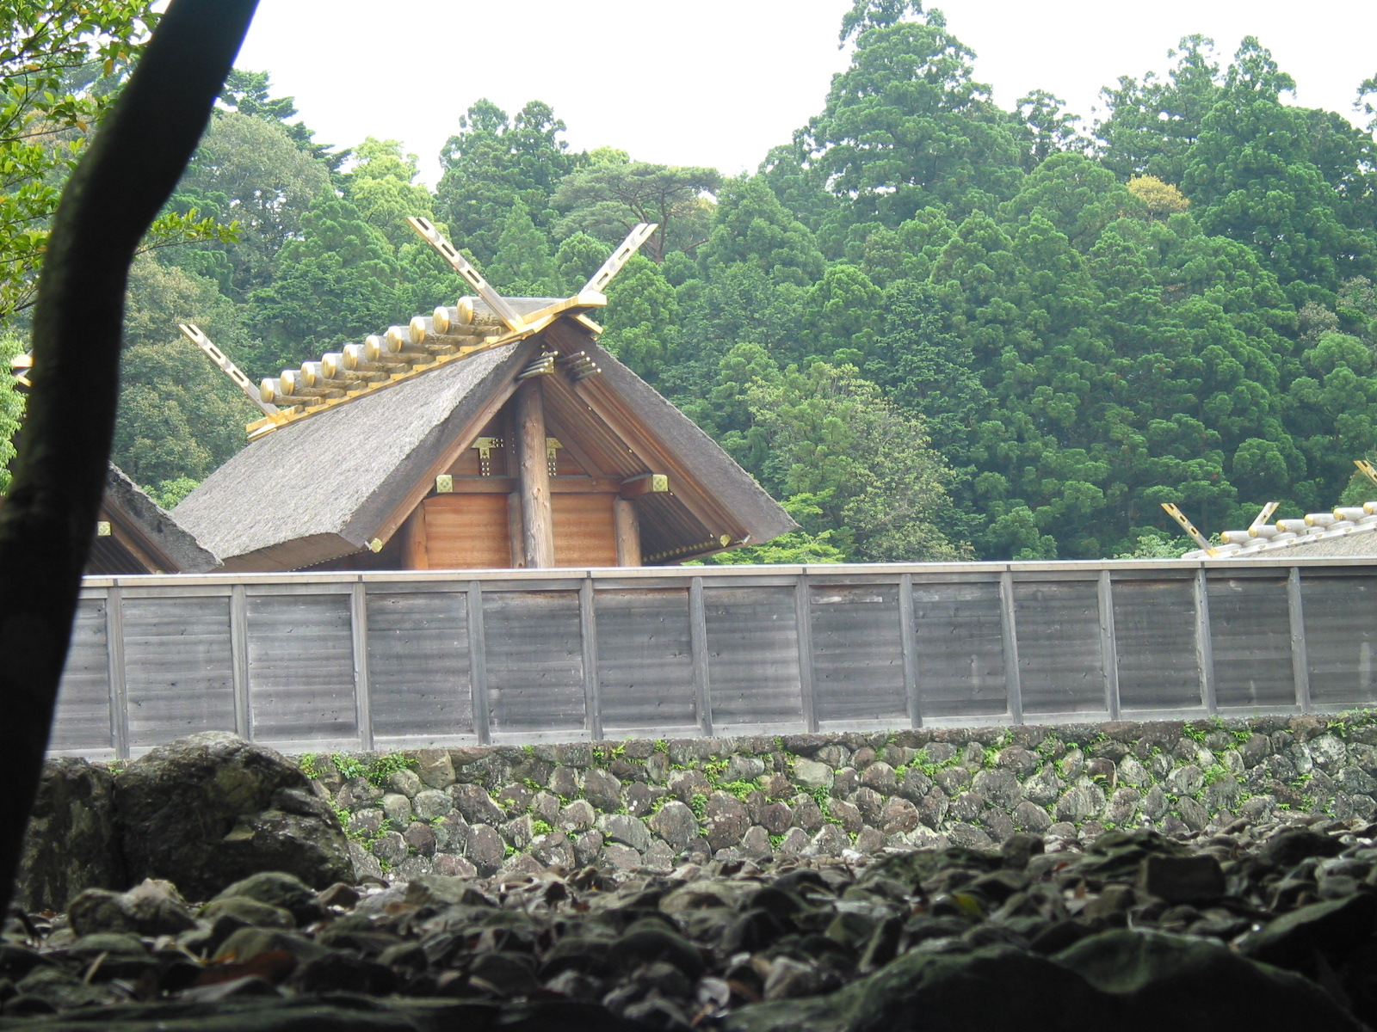
svätyňa v Ise

Slide 28
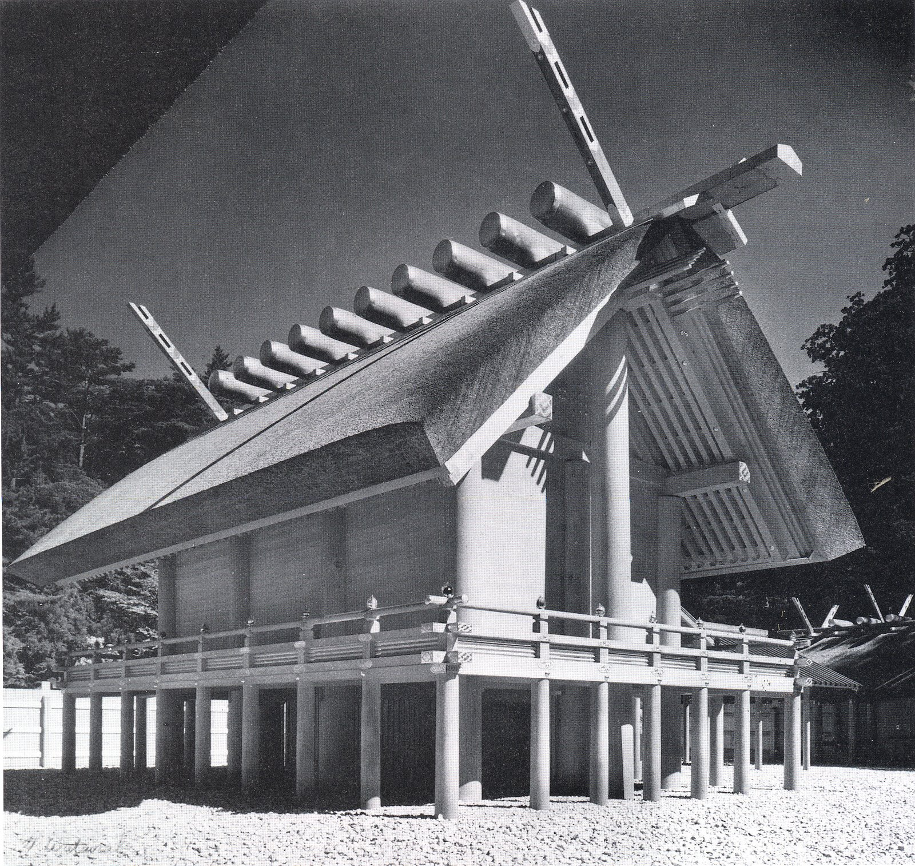

Slide 29
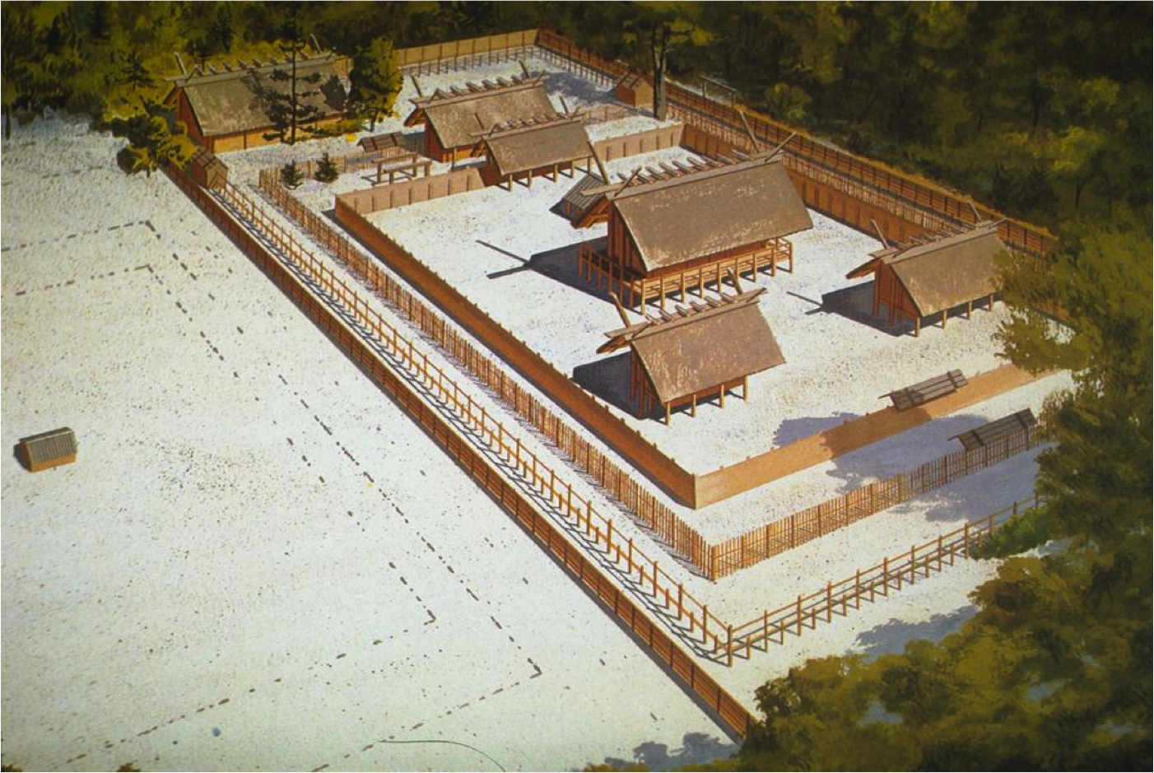

Slide 30
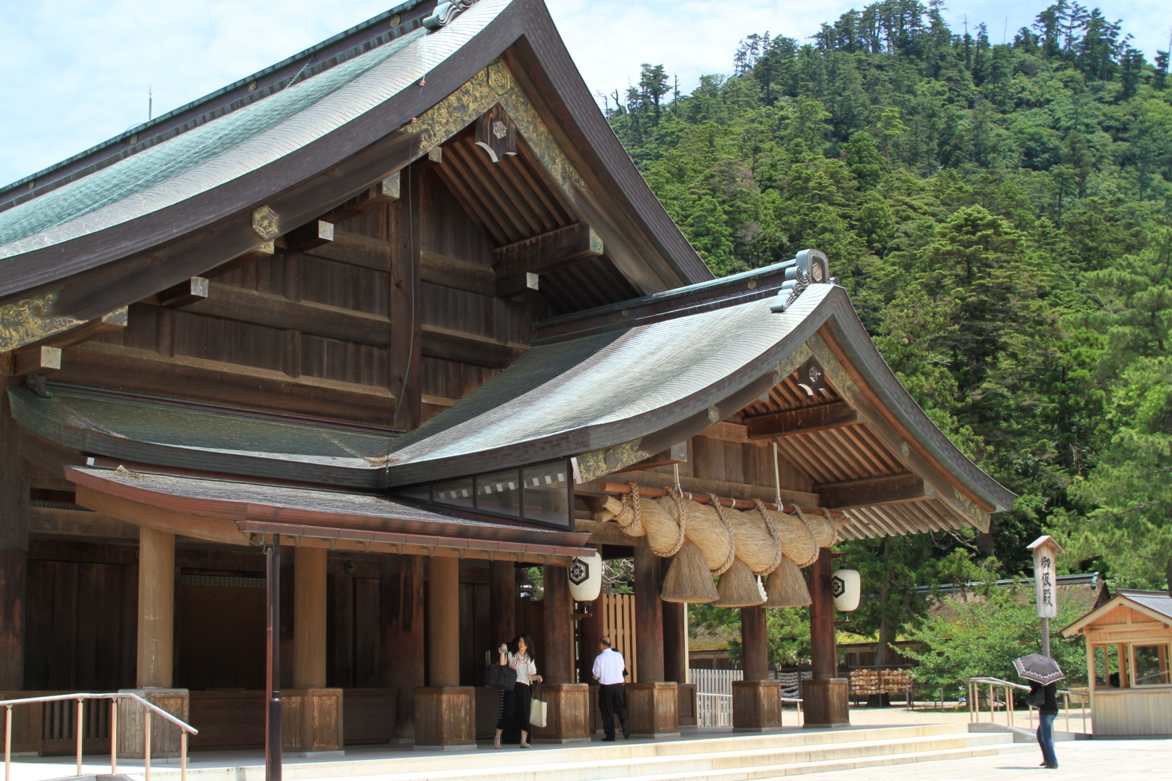
svätyňa v Izumo

Slide 31
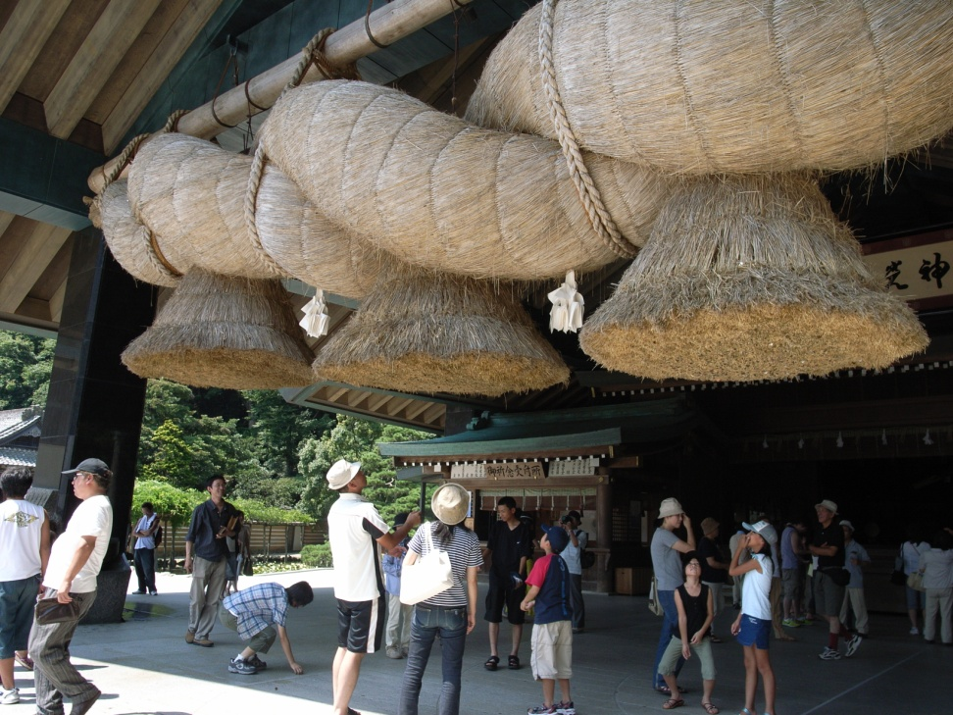
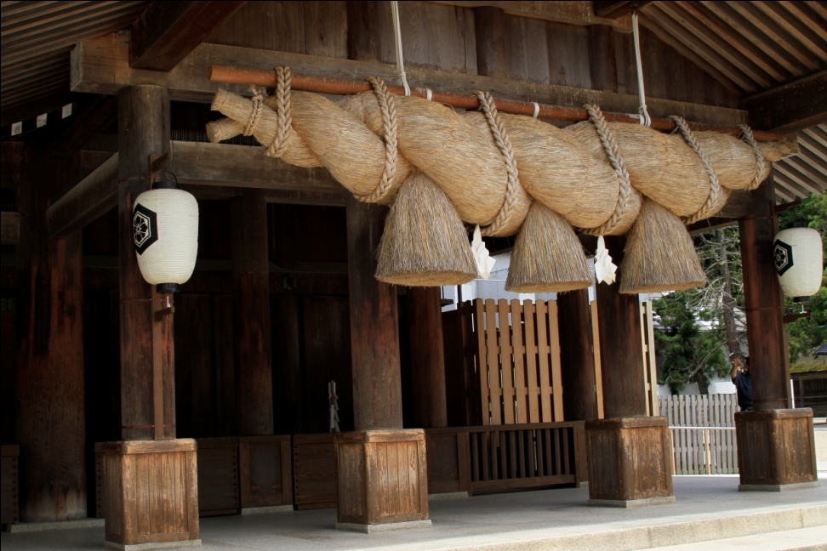
Izumo taiša šimenawa detail

Slide 32
